Slide 1
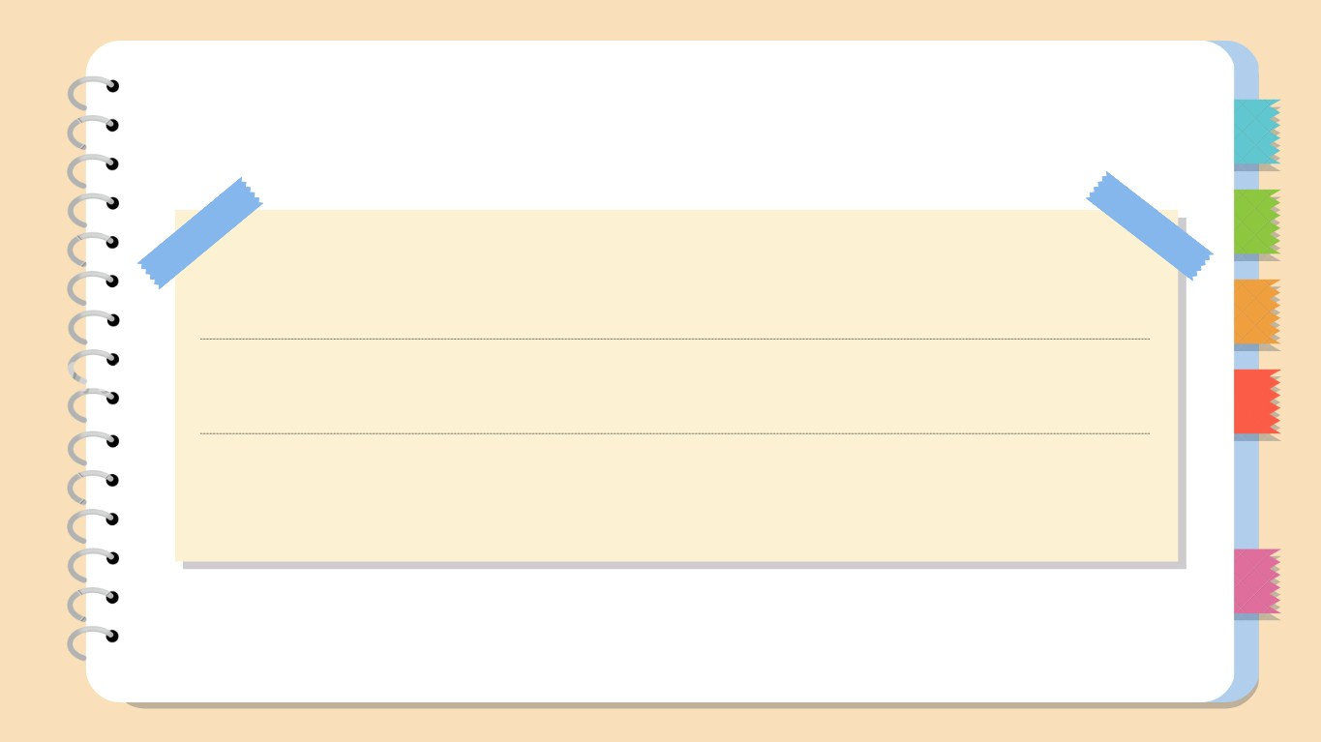
TIN 4 – TUẦN 24

Slide 2
BÀI 21
TẠO HIỆU ỨNG CHUYỂN TRANG

Slide 3

MỞ ĐẦU

Slide 4

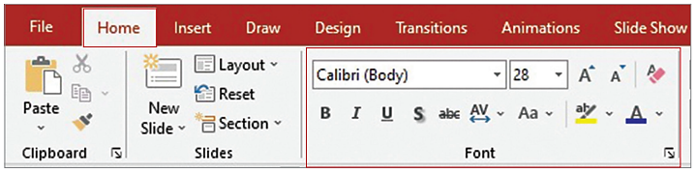


KHÁM PHÁ
1
Thẻ lệnh Transitions
Hãy thảo luận nhóm, tìm hiểu các chức năng của dải lệnh định dạng văn bản.

Slide 5




1
Thẻ lệnh Transitions
Một số nút lệnh và hiệu ứng được tạo
Nút lệnh hiệu ứng | Hiệu ứng được tạo
 | Trang chiếu được đẩy từ dưới lên
 | Trang chiếu sáng dần từ phải qua trái
 | Trang chiếu sáng dần từ giữa sang hai bên
 | Dùng để xem trước một hiệu ứng chuyển trang

Slide 6

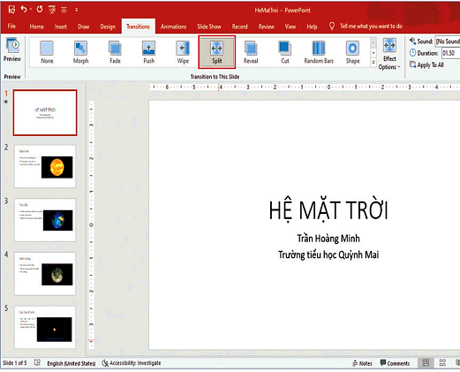
KHÁM PHÁ
2
Tạo hiệu ứng chuyển trang
a. Tạo hiệu ứng cho một trang chiếu
Em cùng bạn thực hiện:
[1] Mở tệp trình chiếu HeMatTroi;
[2] Chọn thẻ lệnh Transitions;
[3] Nháy chuột vào trang chiếu cần tạo hiệu ứng chuyển trang;
[4] Chọn một hiệu ứng chuyển trang (ví dụ: Split). Em nháy chuột vào để xem trước hiệu ứng vừa chọn.

Slide 7
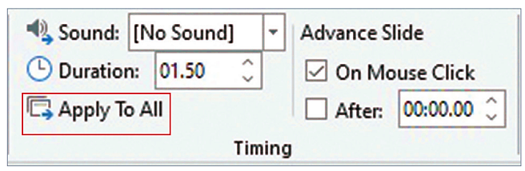
KHÁM PHÁ
2
Tạo hiệu ứng chuyển trang
b. Tạo hiệu ứng cho tất cả các trang chiếu
- Để tạo hiệu ứng giống nhau cho tất cả các trang chiếu, em tạo hiệu ứng cho một trang chiếu rồi nháy chuột vào lệnh Apply To All

Slide 8

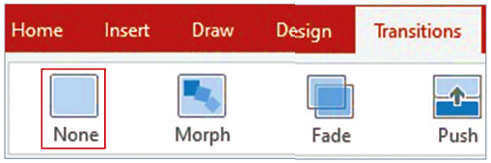
KHÁM PHÁ
2
Tạo hiệu ứng chuyển trang
C. Bỏ hiệu ứng chuyển trang
[1] Chọn trang chiếu cần bỏ hiệu ứng;
[2] Nháy chuột vào lệnh None ( )

Slide 9

LUYỆN TẬP

Slide 10



Slide 11


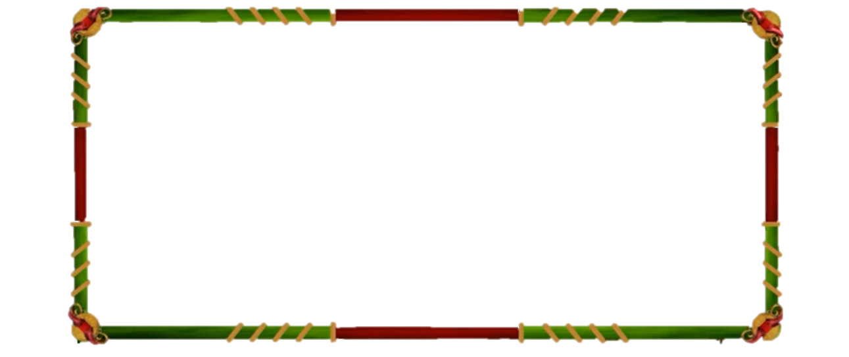

RUNG CHUÔNG VÀNG
Các thí sinh lần lượt trả lời 3 câu hỏi Nếu trả lời đúng thì được trả lời câu tiếp theo. Nếu sai bị loại. Thí sinh còn lại sau khi trả lời đúng cả 3 câu hỏi là người chiến thắng, rung được chuông vàng.
nguyenngocduong.vn

Slide 12

Câu hỏi 1
Các lệnh tạo hiệu ứng chuyển trang nằm trong thẻ lệnh nào?
A. Home
B. Insert
C. Transitions
D. View
ĐÁP ÁN

Slide 13
Câu hỏi 2
Đâu là phát biểu đúng? Đâu là phát biểu sai?
A. Không thể tạo một hiệu ứng chuyển trang cho tất cả các trang chiếu cùng một lúc.
B. Mỗi trang chiếu, có thể chọn một hiệu ứng khác nhau.
C. Có thể áp dụng đồng thời nhiều hiệu ứng chuyển trang cho một trang chiếu.
D. Có thể bỏ hiệu ứng chuyển trang đã chọn.
ĐÁP ÁN

Slide 14
Câu hỏi 3
Sắp xếp đúng thứ tự các bước tạo hiệu ứng chuyển trang:
Chọn một hiệu ứng trong dải lệnh chuyển trang.
Chọn một trang chiếu cần tạo hiệu ứng.
A. a - b
C. b - a
ĐÁP ÁN

Slide 15


VẬN DỤNG
Em cùng bạn thực hiện:
Kích hoạt phần mềm PowerPoint, mở tệp HeMatTroi.
Tạo hiệu ứng cho các trang chiếu (mỗi trang một kiểu hiệu ứng).
Trình chiếu và quan sát hiệu ứng chuyển trang khi trình chiếu.
Thoát khỏi chế độ trình chiếu.
Lưu thay đổi trên tệp trình chiếu; thoát khỏi phần mềm PowerPoint.

Slide 16
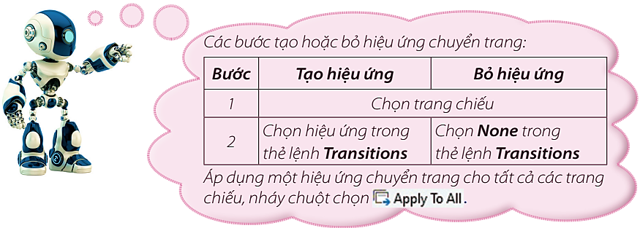
GHI NHỚ

Slide 17

CẢM ƠN CÁC EM!

